Slide 1

















진화형 육성 시뮬레이션
닭의 꿈
리소스 - 게임마당
2024180006 권민지

Slide 2











핵심 컨셉과 재미 요소
닭의 꿈을 이뤄주자!
유니콘이 되고 싶어...
1. 먹이를 먹으며 동물이 성장·진화하는 성취감 2. NPC·아이템에 따라 달라지는 분기와 다중 엔딩의 호기심 3. 모든 진화 루트와 엔딩을 모아가는 반복 플레이의 수집 재미

Slide 3


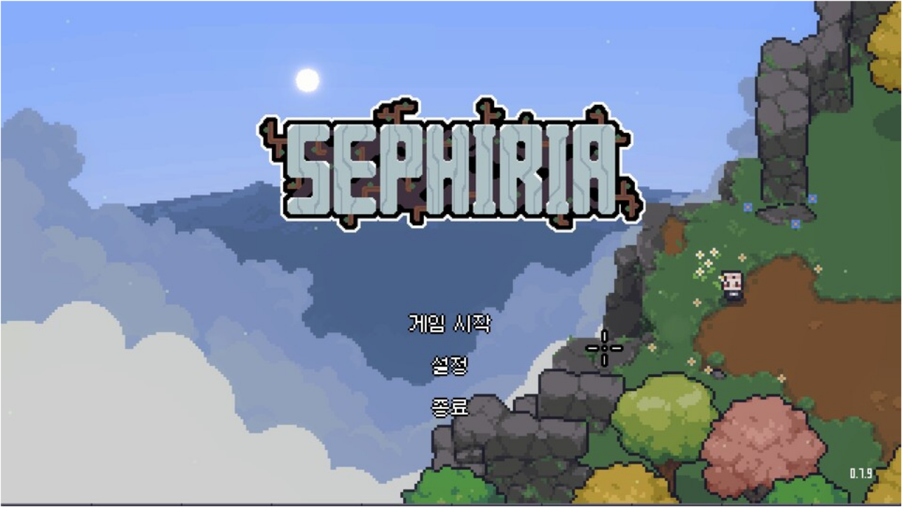






시작 화면
예시 - SEPHIRIA 시작 화면

Slide 4










메인 화면
WASD로 이동, 먹이에 다가가면 자동으로 먹음

Slide 5








이벤트
까마귀가 자꾸 내 농장을 망가뜨려. 허수아비를 만들 재료를 구해다줘
보상 - 먹이 업그레이드
일정한 기간마다 NPC가 나타나 퀘스트를 줌.
수락하면 확률에 따라 먹이에서 퀘스트 아이템을 떨굼.

Slide 6








닭의 진화
먹이를 먹을 수록 크기가 점점 커지며, 다른 동물로 진화.

Slide 7









진화 루트 (1)
일반적으로 진화하는 루트 (노말 엔딩)

Slide 8





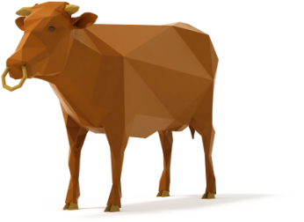





진화 루트 (2)
특별한 먹이를 찾아 먹으면 유니콘으로 진화하는 루트(진엔딩_

Slide 9
















개발 일정
01
리소스 찾기 및 구상
06
NPC 이벤트 추가
+ 퀘스트 아이템 추가
먹이 생성 애니메이션,
동물 애니메이션 구현
02
ex) 시작 인트로 추가, 엔딩 장면 추가
07
추가 구현, 플레이
시작 화면 생성
인게임 UI 구성
캐릭터 이동 +
03
08
최종 검수 및 디버깅
먹이 충돌 처리
크기 커짐 구현
04
09
발표 준비
05
동물 진화와 루트 조건

Slide 10



세부 계획서

Slide 11















먹이 업그레이드
먹이는 NPC의 퀘스트 혹은 이벤트에서 업그레이드 가능

Slide 12






재화
재화는 일정 확률로 먹이에서 출현.
진화를 거듭할 수록 더 많은 양의 골드가 나옴.

Slide 13





재화의 쓰임
재화는 업그레이드와 버프에 사용 가능.

Slide 14











버프 및 업그레이드
먹이 생성 시간 감소
먹이 생성 수 증가
동물 이동속도 증가

Slide 15




퀘스트
!
납품 퀘스트
ex) 당근 10개만 가져다 줘~
물물교환 퀘스트
ex) 이속 증가 <-> 먹이 다운그레이드
구매 퀘스트
ex) 골드 100개를 주면 먹이를 10개 줄게~
일정 시간마다 출현(조정 예정), 퀘스트 랜덤

Slide 16




이벤트 - 예시
비가 왔다! - 먹이 생성
가뭄이 들었다... - 먹이 생성 감소
농장 파티 - 농부 퀘스트 보상 2배
유니콘이 되는 꿈을 꿨다! 기분이 좋아졌다. - 이속 증가
진화할 때마다 랜덤 이벤트 발생

Slide 17











홈으로 돌아가기(ESC)
NPC 퀘스트 발생 시
빨간 느낌표 표시
NPC 클릭 시 대사 표시
수락, 거절 마우스 클릭
!
혹시 당근 10개를 구해다 주지
않겠니?
보상 : 먹이 업그레이드
수락 거절
업그레이드
100 골드
커서가 아이콘 위로 올라가면
가격 표시, 클릭 시 구매
가진 돈 표시
1,500

Slide 18


유니콘이 되는 꿈을 꿨다!
!
(동물 이름)의 기분이 좋아졌다.
~ 동물의 이동 속도가 증가합니다~
확인
이벤트 발생 화면 예상
1,500

Slide 19







감사합니다
2024180006 권민지

